Slide 1
+
+

Slide 2
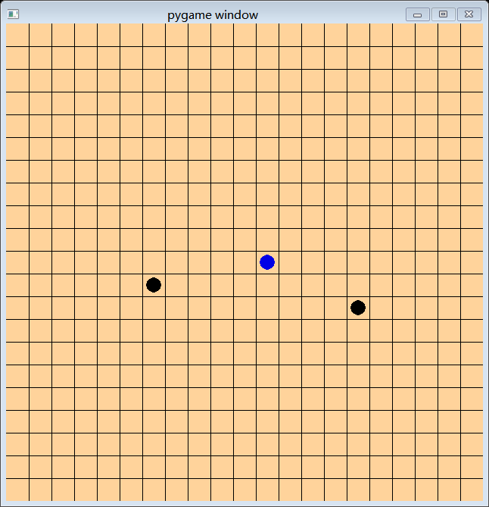
您好，欢迎参加实验。
您是一位饥肠辘辘的旅人（蓝色小球）需要尽快到达餐馆补充食物。地图上有两个餐馆（黑色小球），两个餐馆都在营业。您的目标是操纵方向键（上、下、左、右）使自己尽快到达正在营业的餐馆就餐。注意以下事项：
您需要尽快到达餐馆。
在行进过程中，按键行为有30%的失灵概率，这使得您的运动方向随机到其它三个行为之一
每一个试次有且仅能到达一个餐馆就餐。
明确实验目的后，请按空格键开始实验。

Slide 3
您在行进过程中，按键行为有30%的失灵概率，这使得您的运动方向随机到其它的三个行为之一

